Slide 1
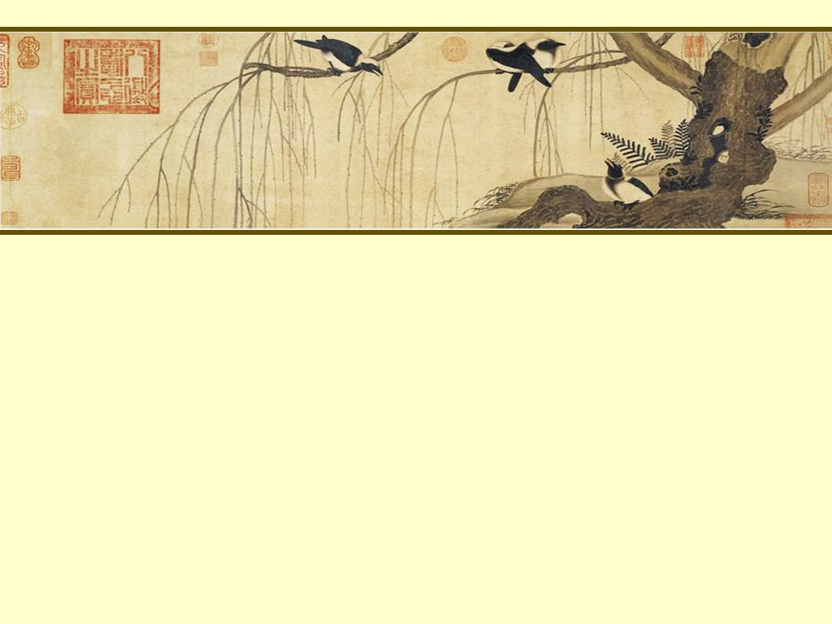
通识联盟暑期课程 《资治通鉴》导读
主讲教师：姜 鹏
复旦大学历史学系

Slide 2
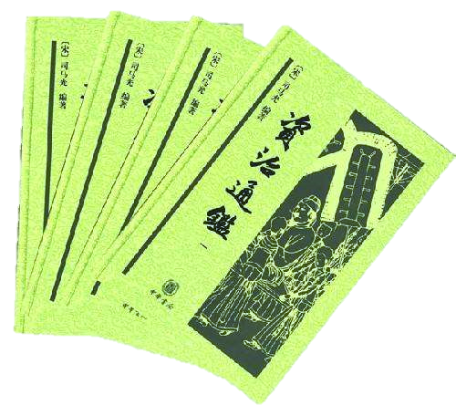
《资治通鉴》中为什么没有屈原
第四章 什么是历史的真实性
第四节《资治通鉴》编纂方法管窥
以屈原问题为例

Slide 3
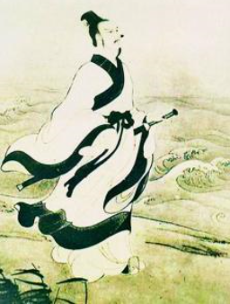
一、关于《资治通鉴》没有屈原的讨论
1、质疑派
2、辩护派

Slide 4
一、关于《资治通鉴》没有屈原的讨论
1、质疑派
汉之薛包、茅容等，旧史止附别传，《通鉴》具载事迹，不可不谓广记。而淮南王、太史公皆称屈原《离骚》与日月争光，《通鉴》乃削去屈原投汨罗、撰《离骚》等事。历代儒林、文苑、隐逸传，直十削去七八。《春秋》褒秋毫之善，《通鉴》掩日月之光。此羲仲所疑一事也。（刘羲仲《通鉴问疑》）
初，屈平为怀王左徒，志洁行廉，明于治体，王甚任之。后以谗见疏，而眷顾不忘，作《离骚》之辞以自怨，尚冀王之一寤，而王终不寤也。其后子兰又谮之于顷襄王。王怒，迁之于江南。原遂怀石自投汨罗以死。（《资治通鉴纲目》卷一）

Slide 5
一、关于《资治通鉴》没有屈原的讨论
1、质疑派
或问：屈平之事《通鉴》削之。《春秋》褒秋毫之善，《通鉴》掩日月之光，昔人尝有是言，亦必有意矣。曰：《春秋》编年之法，至《通鉴》而始复。若屈平、四皓之见削，扬雄、荀彧之见取，其于《春秋》惩劝之法，若有未尽用者。此朱子《纲目》之书所为作也。太史公曰：“伯夷、叔齐虽贤，得夫子而名益彰。”余亦曰，屈平虽忠，得朱子而心益著。
（[旧题]王应麟《通鉴答问》卷二“屈平”条）

Slide 6
一、关于《资治通鉴》没有屈原的讨论
1、质疑派
呜呼！沅湘沉流，温国乃削而不书，《春秋》褒毫发之善，《通鉴》掩日月之光，宜为刘壮舆所讥也。（蒋骥《楚辞余论》卷下）
《通鉴》于己所不喜者，并其人削之，如屈平是也。于己所疑者，辄删去之，如《隆中对》是也。昔人评孔子作《春秋》，录毫发之善，温公作《通鉴》，掩日月之光，指屈平也。（《榕村语录》卷二十一）

Slide 7
一、关于《资治通鉴》没有屈原的讨论
2、辩护派
司马文正公修《通鉴》时，谓其属范淳父曰：“诸史中有诗赋等若止为文章，便可删去。”盖公之意，欲士立于天下后世者，不在空言耳。如屈原以忠废，至沈汨罗以死。所著《离骚》，汉淮南王、太史公皆谓其可与日月争光，岂空言哉！《通鉴》并屈原事尽削去之，《春秋》褒毫发之善，《通鉴》掩日月之光，何耶？公当有深识，求于《考异》中无之。
（邵博《闻见后录》卷十）

Slide 8
一、关于《资治通鉴》没有屈原的讨论
2、辩护派
邵公济博著书言，司马文正公修《通鉴》时，谓其属范纯父曰：“诸史中有诗赋等若止为文章，便可删去。”盖公之意，士欲立于天下后世者，不在空言耳。如屈原以忠废，至沈汨罗以死。所著《离骚》，淮南王、太史公皆谓可与日月争光，岂空言哉！《通鉴》并屈原事尽削去之，《春秋》褒毫发之善，《通鉴》掩日月之光，何耶？公当有深识，求于《考异》中无之。予谓三闾大夫以忠见放，然行吟恚怼形于色词，扬己露才，班固讥其怨刺。所著《离骚》皆幽忧愤叹之作，非一饭不忘君之谊，盖不可以训也。若所谓与日月争光者，特以褒其文词之美耳。温公之取人，必考其终始大节。屈原沈渊，盖非圣人之中道。区区絺章绘句之工，亦何足算也！
（费衮《梁谿漫志》卷五“《通鉴》不载《离骚》”条）

Slide 9
一、关于《资治通鉴》没有屈原的讨论
2、辩护派
李因笃语予：“《通鉴》不载文人。如屈原之为人，太史公赞之，谓与日月争光，而不得书于《通鉴》；杜子美若非‘出师未捷’一诗为王叔文所吟，则姓名亦不登于简牍矣。”予答之曰：“此书本以资治，何暇录及文人！昔唐丁居晦为翰林学士，文宗于麟德殿召对，因面授御史中丞。翼日制下，帝谓宰臣曰：‘居晦作得此官，朕曾以时谚谓杜甫、李白辈为四绝问居晦。居晦曰：“此非君上要知之事。”尝以此记得居晦，今所以擢为中丞。’如君之言，其识见殆出文宗下矣！”
【黄汝成案语曰：“不载文人是也，而屈原不当在此数。谏怀王入秦，系兴亡大计，《通鉴》属之昭睢而不及屈原，不可谓非脱漏也。”】
（顾炎武《日知录》卷二十六“《通鉴》不载文人”条）

Slide 10
一、关于《资治通鉴》没有屈原的讨论
【小结】
关于《资治通鉴》中为什么没有屈原，从北宋就开始了，一直延续到清代。乃至于今日尚未有明确的答案。
根据对司马光的不同态度，讨论中出现两种主要意见。一种意见倾向于批评，认为失载屈原是由于司马光的疏忽（也有认为是出于司马光的主观好恶），所以署名朱熹所著的《资治通鉴纲目》补充了屈原事迹。另一种意见倾向于维护，认为司马光的取舍是有法度、有含义的。维护的主要理由是《通鉴》的目的是资治，不记载文人是正常的。但对维护意见又存在着一种反批评，认为屈原不是普通意义上的文人。
【思考】解答这个问题是否有新的思路？

Slide 11
二、司马光不重视屈原吗？
司马光《五哀诗·序》：“孔子恶利口之覆邦家者，甚矣。谗之为害，不可一二数也。聊观战国以来，楚之屈原、赵之李牧、汉之晁错、马援、齐之斛律光，皆负不世之才，竭忠于上。然卒困于谗，不能自脱，流亡不得其所而死。或者国随以丘墟，此其尤可大哀者也。因即其事作《五哀诗》，且以警后世云。”
《五哀诗·屈平》：“白玉徒为洁，幽兰未谓芳。穷羞事令尹，疏不忘怀王。冤骨消寒渚，忠魂失旧乡。空余楚辞在，犹与日争光。”
司马光《醉》：“厚于太古暖于春，耳目无营见道真。果使屈原知醉趣，当年不作独醒人。”
司马光《答张尉来书》：“光以居世百事无一长，于文尤所不闲。然窃见屈平始为骚，自贾谊以来，东方朔、严忌、王子渊、刘子政之徒踵而为之，皆蹈袭模仿，若重景迭响，讫无挺特自立于其外者。”

Slide 12
二、司马光不重视屈原吗？
【小结】
司马光不仅非常同情屈原的遭遇，也非常欣赏屈原的文章。
李光地认为司马光出于好恶而不在《资治通鉴》中记载屈原的观点，最站不住脚。
鉴于司马光有不少诗文谈及屈原，认为是由于疏忽的原因导致《资治通鉴》中不载屈原，似乎也值得反思。
鉴于司马光对屈原的政治遭遇非常熟悉，也非常同情，仅以不载文人为理由解释《资治通鉴》中没有屈原，似也牵强。

Slide 13
三、《资治通鉴》对《史记》的取舍
楚王患之，欲往恐见欺，欲不往恐秦益怒。昭睢曰：“毋行而发兵自守耳！秦，虎狼也，有并诸侯之心，不可信也！”怀王之子兰劝王行，王乃入秦。秦王令一将军诈为王，伏兵武关，楚王至则闭关劫之，与俱西，至咸阳，朝章台，如藩臣礼，要以割巫、黔中郡。楚王欲盟，秦王欲先得地。楚王怒曰：“秦诈我，而又强要我以地！”因不复许。秦人留之。
（《资治通鉴》卷三）

Slide 14
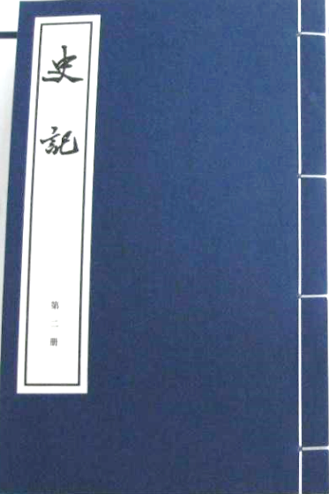
三、《资治通鉴》对《史记》的取舍
《史记·楚世家》：“楚怀王见秦王书，患之，欲往，恐见欺；无往，恐秦怒。昭雎曰：‘王毋行而发兵自守耳。秦虎狼，不可信，有并诸侯之心。’怀王子子兰劝王行，曰：‘奈何绝秦之欢心。’于是往会秦昭王。”
《史记·屈原列传》：“时秦昭王与楚婚，欲与怀王会。怀王欲行，屈平曰：‘秦虎狼之国，不可信，不如无行。’怀王稚子子兰劝王行，奈何绝秦欢。怀王卒行。”

Slide 15
三、《资治通鉴》对《史记》的取舍
【小结】
在《资治通鉴》的叙事线索中，屈原有可能切入的事件，是劝说楚怀王不要入秦。对该事件的描述，《资治通鉴》的史源来自于《史记》。
但在《史记》中，对该事件的交代，是自相矛盾的。在《史记·楚世家》中，劝说者是昭睢；《史记·屈原列传》中的劝说者却是屈原。
《史记·楚世家》与《史记·屈原列传》的关系，类同于后代纪传体断代史中本纪与传记的关系。当纪、传发生矛盾，却又没有其他论据时，舍传记而用本纪，是历史研究常用的方法。
《资治通鉴》不载屈原，可能既不是疏忽，也不是出于不录文人的考虑，而是史料选择的自然结果。

Slide 16
四、总 结
屈原的话题，只是一个小小的案例。关键是通过这段分析，让我们看到，很多时候要更深入地理解《资治通鉴》，不仅要熟悉它的故事文本本身，还必须查找它的史料来源，看看在史料取舍的过程中发生了什么。

Slide 17
本讲完结，谢谢！

